Slide 1

Người trình bày:
Tiến sỹ Hoàng Mạnh Thắng
TexPoint fonts used in EMF: AAAAA

Slide 2
Giới thiệu công cụ CAD
Một hệ thống CAD thường kèm theo các công cụ sau:
  Đưa thiết kế vào (design entry)
  Tổng hợp và tối ưu hóa
  Mô phỏng
  Thiết kế lớp vật lý
Chương 2
Khoa ĐT-VT, Đại học Bách Khoa Hà nội Tiến sỹ Hoàng Mạnh Thắng

Slide 3
Đưa thiết kế vào
Là quá trình đưa biểu diễn mạch điện trong hệ thống CAD
Thường có 3 phương pháp đưa vào:
  Dùng bảng chân lý: dưới dạng text hoặc vẽ dạng sóng biểu diễn đầu vào và đầu ra mong muốn
  Vẽ mạch điện logic
  Dùng ngôn ngữ mô tả phần cứng như VHDL, Verilog
Chương 2
Khoa ĐT-VT, Đại học Bách Khoa Hà nội Tiến sỹ Hoàng Mạnh Thắng

Slide 4
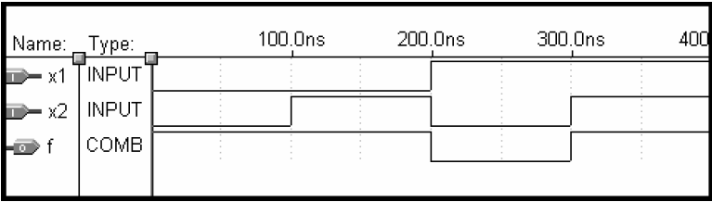
Đưa thiết kế vào:dùng bảng chân lý
Thường dùng phần biên dịch để đưa vào sơ đồ thời gian mô tả hàm mong muốn cho mạch logic
  Hệ thống CAD chuyển đổi sơ đồ thời gian này thành các cổng logic tương đương
  Không phù hợp cho mạch lớn, nhưng có thể dùng cho phần mạch chức năng nhỏ
Chương 2
Khoa ĐT-VT, Đại học Bách Khoa Hà nội Tiến sỹ Hoàng Mạnh Thắng

Slide 5
Đưa thiết kế vào:vẽ mạch (schematic capture)
Đây là cách thông thường khi dùng CAD
Schematic: là sơ đồ mạch dùng các phần tử mạch (cổng logic) dưới dạng đồ họa. Chúng được nối với nhau bằng các đường dây
Công cụ cung cấp một tập hợp các ký hiệu biểu diễn các loại cổng với các đầu vào ra khác nhau. Hay gọi là thư viện
Các mạch thiết kế trong các phần trước có thể được biểu diễn dưới dạng đồ họa và được dùng trong các mạch lớn. Được xem như thiết kế phân cấp (hierarchical design) dùng trong các thiết kế lớn và phức tạp
Chương 2
Khoa ĐT-VT, Đại học Bách Khoa Hà nội Tiến sỹ Hoàng Mạnh Thắng

Slide 6
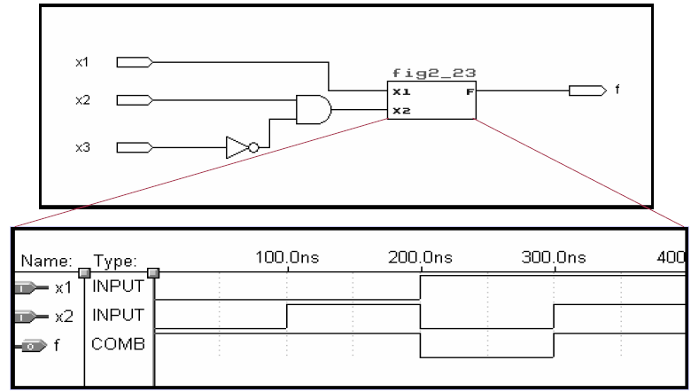
Đưa thiết kế vào:vẽ mạch (schematic capture)
Chương 2
Khoa ĐT-VT, Đại học Bách Khoa Hà nội Tiến sỹ Hoàng Mạnh Thắng

Slide 7
Đưa thiết kế vào:Ngôn ngữ mô tả phần cứng (Hardware Description Language- HDL)
HDL tương tự chương trình máy tính ngoại trừ nó được dùng để mô tả phần cứng
Các loại HDL thông dụng:
  VHDL (VHSIC Hardware Description Language)
  Verilog
  Các ngôn ngữ khác (các nhà cung cấp)
VHDL và Verilog được chuẩn hóa➔ dùng thuận tiện trong các CAD tools và các loại chip khác nhau
Chương 2
Khoa ĐT-VT, Đại học Bách Khoa Hà nội Tiến sỹ Hoàng Mạnh Thắng

Slide 8
Tổng hợp mạch (synthesis)
Công cụ tổng hợp mach của CAD thực hiện việc tạo ra mạch logic từ các mô tả trạng thái của chức năng mong muốn
Chuyển đổi từ VDHL sang mạch logic là một phần của chức năng tổng hợp mạch
Công cụ của CAD ko những tổng hợp mạch mà còn có thể tối ưu mạch logic: Tối ưu theo kích thước và/hoặc tốc độ (logic optimization)
Cuối cùng chuyển mạch logic thành các phần tử transitor ứng với công nghệ nào đó (CMOS..) và quá trình layout được thực hiện.
Chương 2
Khoa ĐT-VT, Đại học Bách Khoa Hà nội Tiến sỹ Hoàng Mạnh Thắng

Slide 9
Mô phỏng
Cho thấy hoạt động của mạch so với yêu cầu (verify)
Người dùng đưa đầu vào và CAD sẽ tạo ra đầu ra, thường dưới dạng biểu thời gian. Nó được so sánh với đầu ra theo yêu cầu thiết kế.
Trong mô phỏng, các tín hiệu lan truyền trong mạch với thời gian trễ không đáng kể. Cần mô phỏng liên quan đến thời gian trễ (timing simulator)
Chương 2
Khoa ĐT-VT, Đại học Bách Khoa Hà nội Tiến sỹ Hoàng Mạnh Thắng

Slide 10
Giới thiệu về VHDL
Người thiết kế mô tả mạch logic dưới dạng mã của VHDL
Chương trình dịch của VHDL thực hiện chuyển mô tả đó thành mạch logic
Biểu diễn tín hiệu số trong VHDL:
  Tín hiệu số được mô tả ở dạng đối tượng dữ liệu (data object)
  VHDL có kiểu dữ liệu BIT, với 2 giá trị 0 và 1
Chương 2
Khoa ĐT-VT, Đại học Bách Khoa Hà nội Tiến sỹ Hoàng Mạnh Thắng

Slide 11
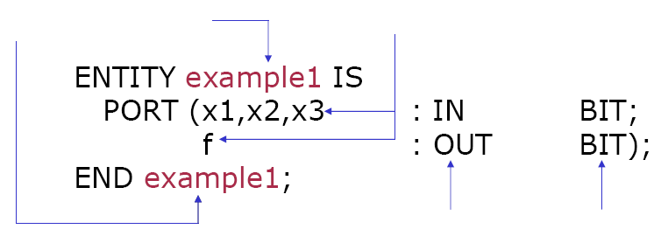
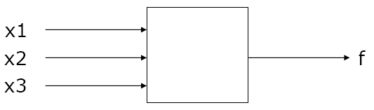
Viết một đoạn mã VHDL đơn giản
Việc đầu tiên là khai báo tín hiêu vào và ra
Được thực hiện bằng khai báo ENTITY
Tên của phần tử
Tên của ENTITY
Tên các cổng
Chỉ ra tín hiệu vào và ra (PORT)
Chế độ vào và/hoặc ra
Kiểu của tín hiệu
Mode của cổng
Kiểu dữ liệu
Chương 2
Khoa ĐT-VT, Đại học Bách Khoa Hà nội Tiến sỹ Hoàng Mạnh Thắng

Slide 12
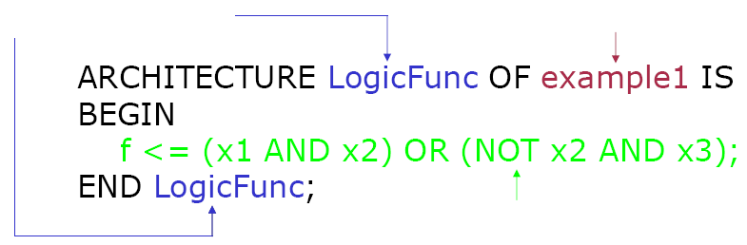
Viết một đoạn mã VHDL đơn giản (cont.)
Entity chỉ ra tín hiệu vào và ra mà ko chỉ ra chức năng của mạch.
Chức năng của mạch được chỉ ra bởi định nghĩa ARCHITECTURE
Tên của architecture
Hàm của entity này
Mô tả hàm chức năng
Chương 2
Khoa ĐT-VT, Đại học Bách Khoa Hà nội Tiến sỹ Hoàng Mạnh Thắng

Slide 13
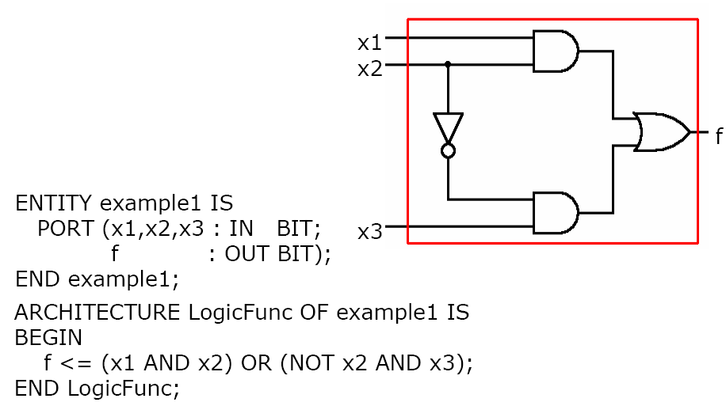
Hoàn thành đoạn mã VHDL
Tên của architecture
Hàm của entity này
Mô tả hàm chức năng
Chương 2
Khoa ĐT-VT, Đại học Bách Khoa Hà nội Tiến sỹ Hoàng Mạnh Thắng

Slide 14
Các toán tử Boolean trong VHDL
Các toán tử AND, OR, NOT, XOR, NXOR, NAND, NOR
Phép gán là “<=“ với biến đầu ra được đặt bên trái
Trong VHDL, biểu thức logic được gọi là simple assignment expression
Chương 2
Khoa ĐT-VT, Đại học Bách Khoa Hà nội Tiến sỹ Hoàng Mạnh Thắng

Slide 15
Bài tập: viết đoạn mã VHDL
Viết đoạn mã VHDL (entity và architecture) để thực hiện mạch cộng, lấy tên entity là Add và tên architecture là AddFunc
Viết đọan mã cho mạch tìm số đông với tên entity là Majority và tên architecture là Majorityfunc
Chương 2
Khoa ĐT-VT, Đại học Bách Khoa Hà nội Tiến sỹ Hoàng Mạnh Thắng

Slide 16
1. Adder
ENTITY AdderOneBit IS
PORT {
      x,y: IN BIT;
      c,s: OUT BIT
};
END AdderOneBit;
ARCHITECTURE AddFunc OF AdderOneBit IS
BEGIN
    s<=x XOR y;
    c<= x AND y;
END AddFunc;
Chương 2
Khoa ĐT-VT, Đại học Bách Khoa Hà nội Tiến sỹ Hoàng Mạnh Thắng

